Slide 1
§1.5行列式的性质
一、行列式的性质
二、应用举例

Slide 2
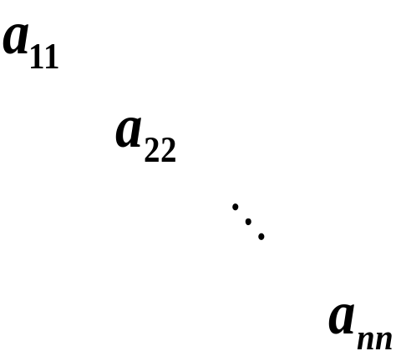
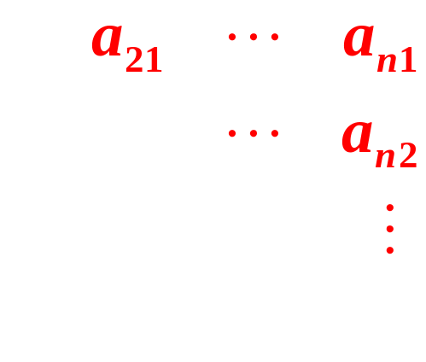
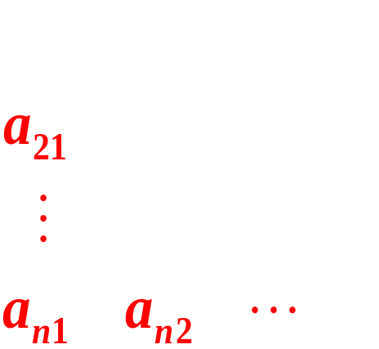
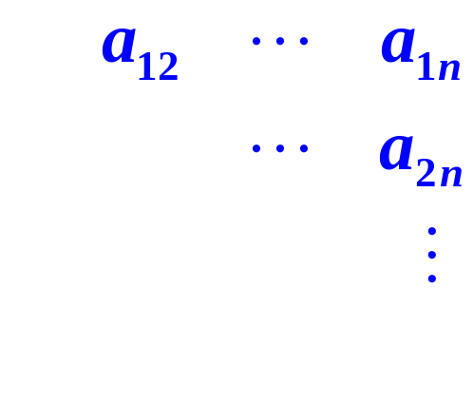
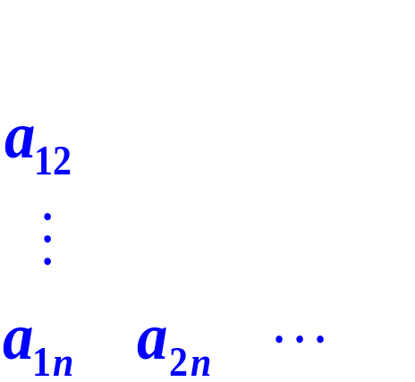




一、行列式的性质
1、记
行列式 称为行列式 的转置行列式.
2、性质1 行列式与它的转置行列式相等.

Slide 3
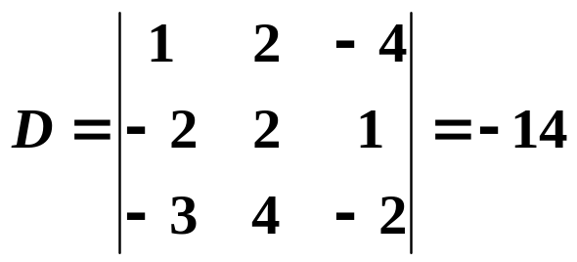
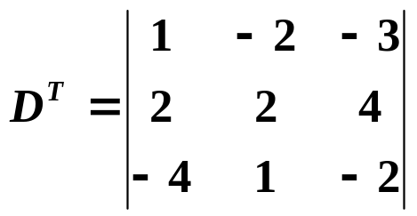
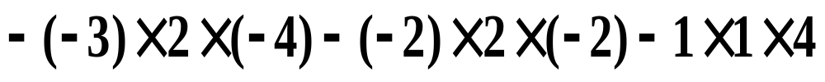

例如：
对这个行列式进行转置

Slide 4
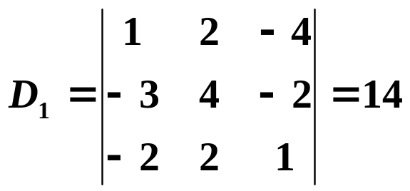
3、性质2 互换行列式的两行（列）,行列式变号.
互换行列式的二、三行

Slide 5


4、推论 如果行列式有两行（列）完全相同，则此行列式为零.
证明
互换相同的两行，有

Slide 6

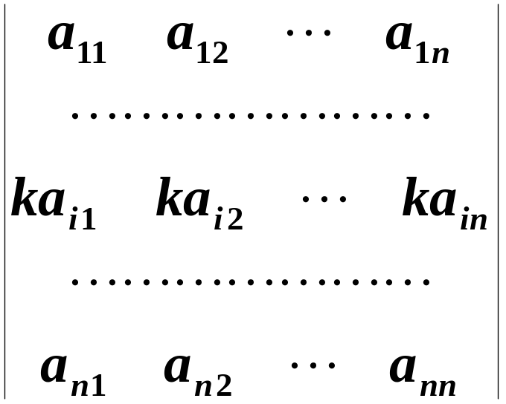
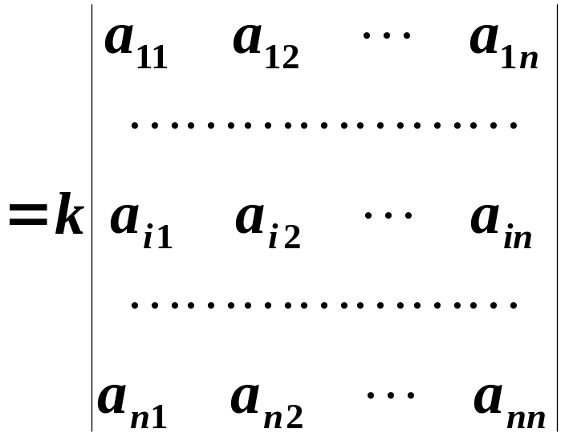
性质3 行列式的某一行（列）中所有的元素都乘以同一数 ，等于用数 乘此行列式.
5、
6、推论 行列式的某一行（列）中所有元素的公因子可以提到行列式符号的外面．

Slide 7
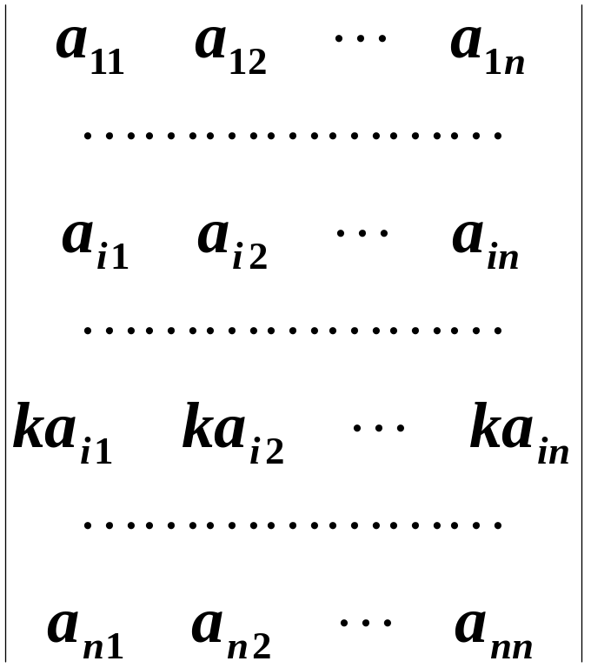
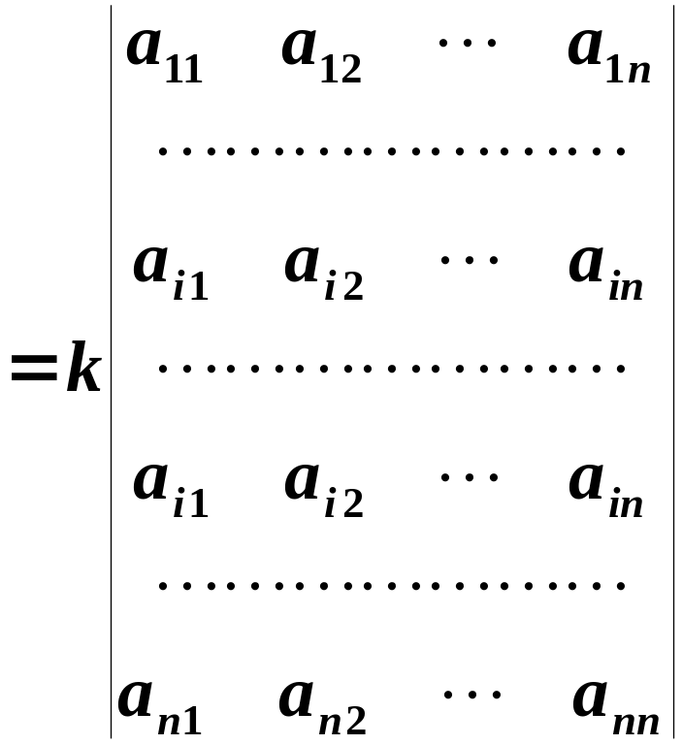

7、性质４ 行列式中如果有两行（列）元素成比例，则此行列式为零．
证明

Slide 8
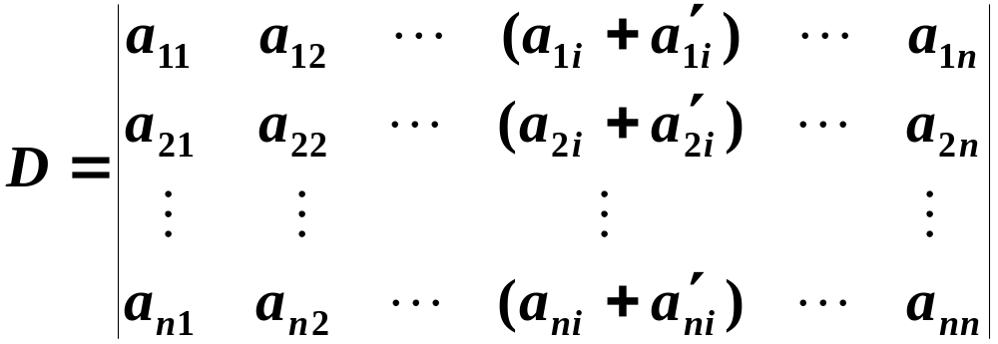
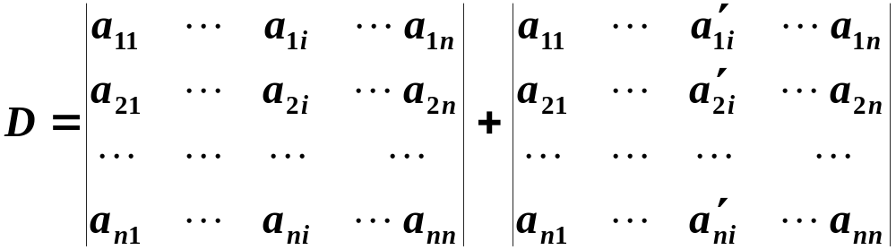
8、性质5 若行列式的某一列（行）的元素是两数之和，
例如
则D等于下列两个行列式之和：

Slide 9
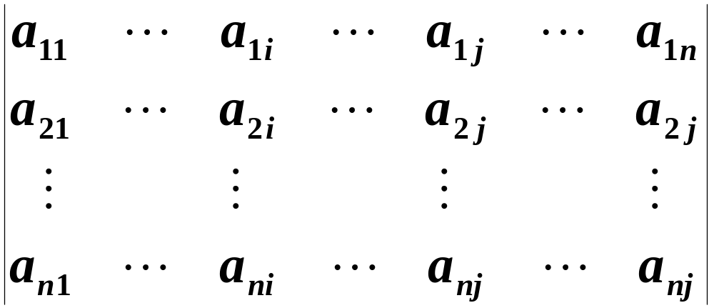

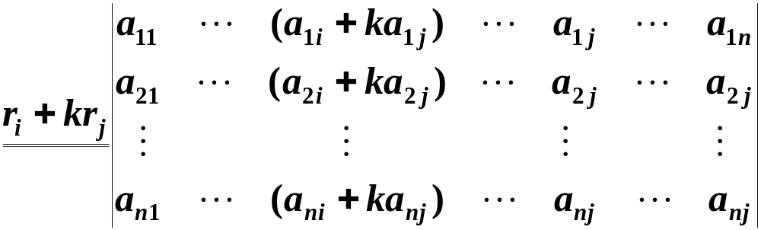
9、性质６ 把行列式的某一列（行）的各元素乘以同一数然后加到另一列(行)对应的元素上去，行列式不变．
例如

Slide 10

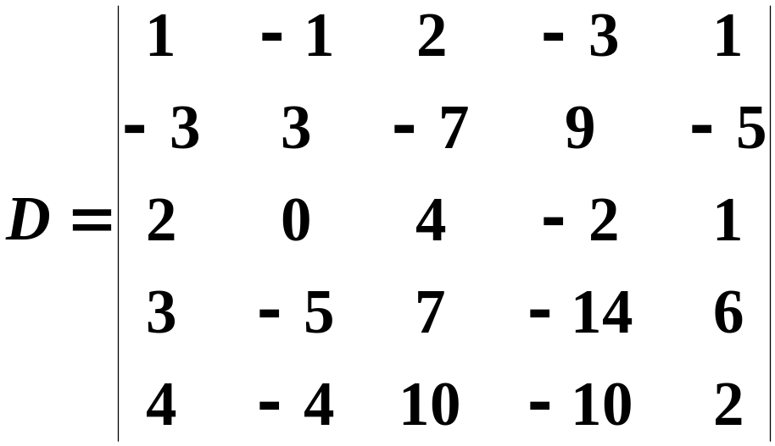
二、应用举例
计算行列式常用方法：利用运算 把行列式化为上三角形行列式，从而算得行列式的值．
例１

Slide 11


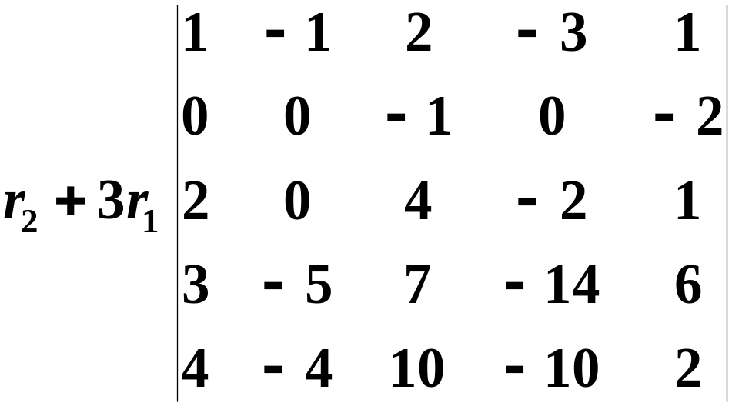
解

Slide 12
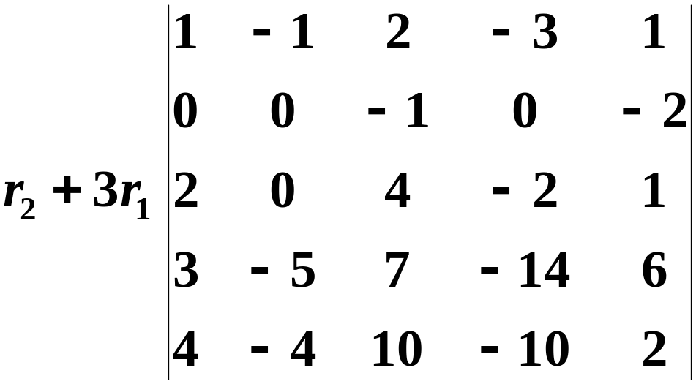


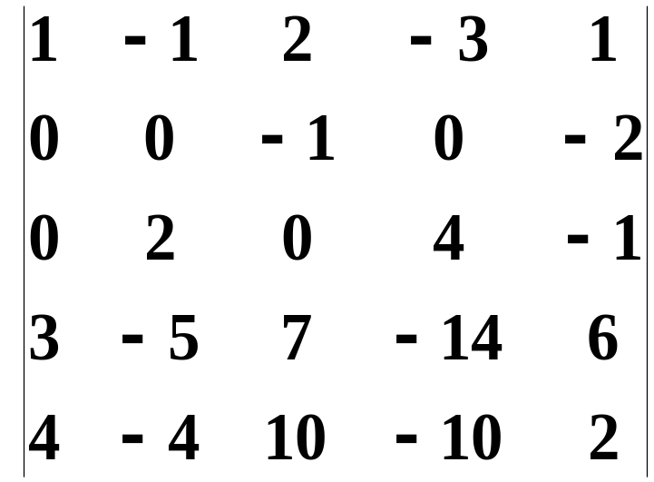



Slide 13
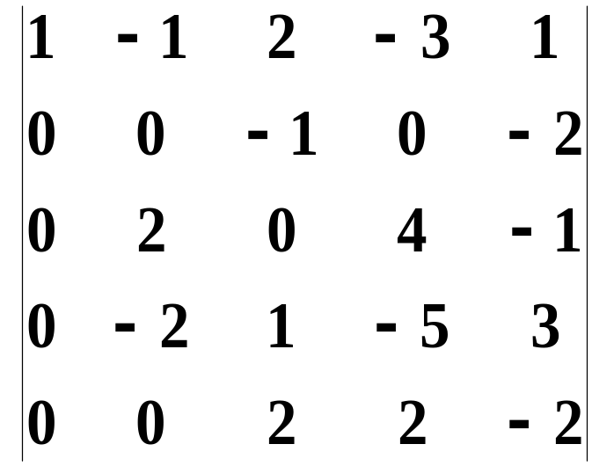


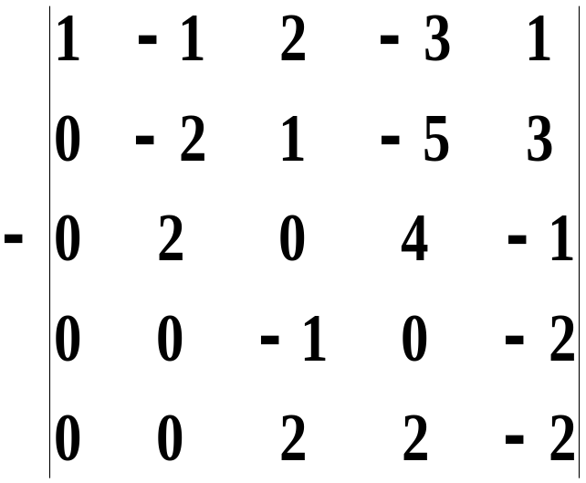


Slide 14
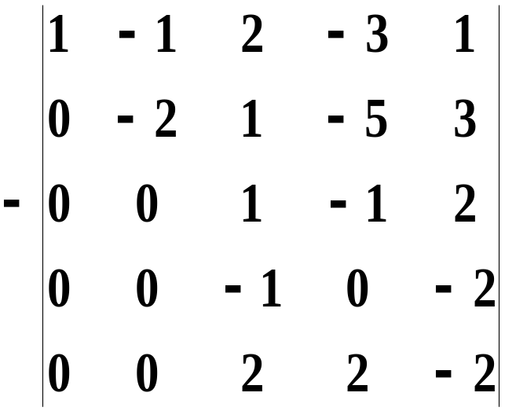

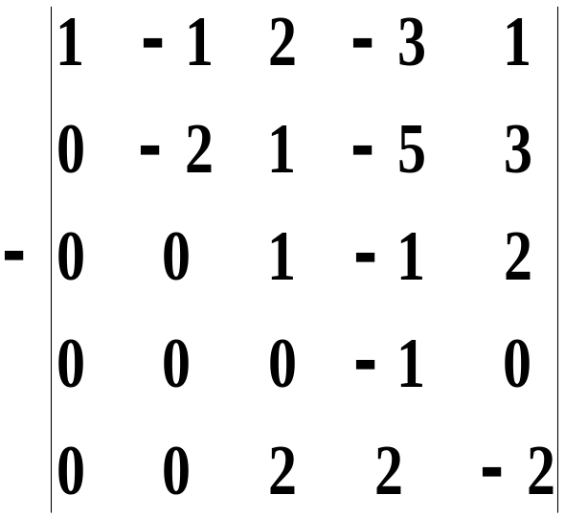


Slide 15
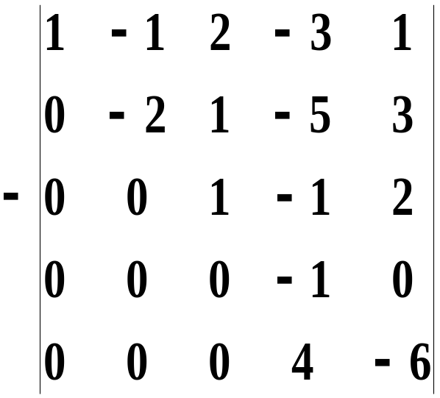


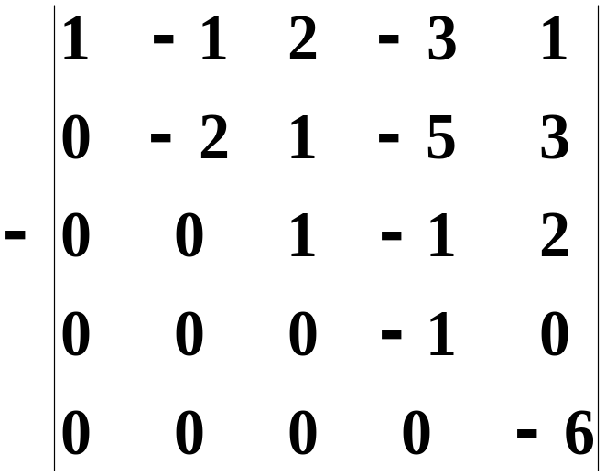




Slide 16
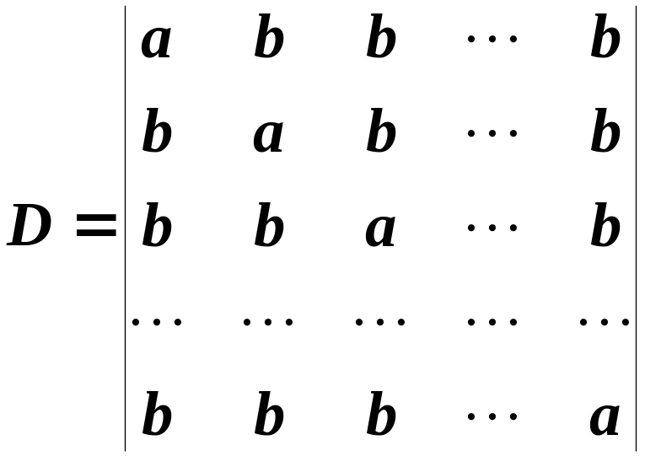


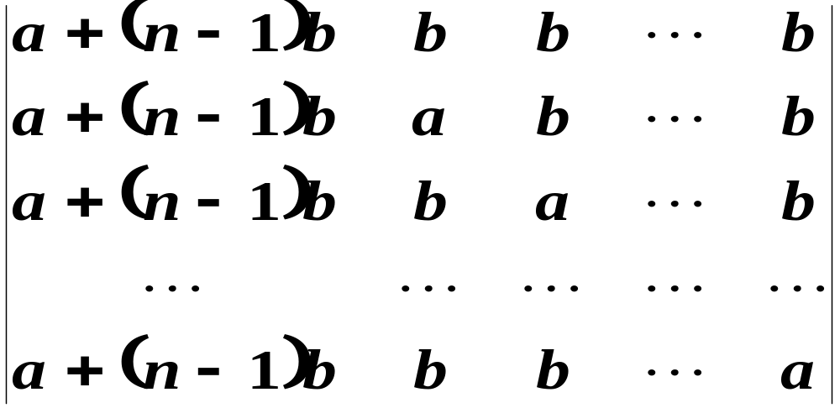

例2 计算 阶行列式
解
将第 都加到第一列得

Slide 17
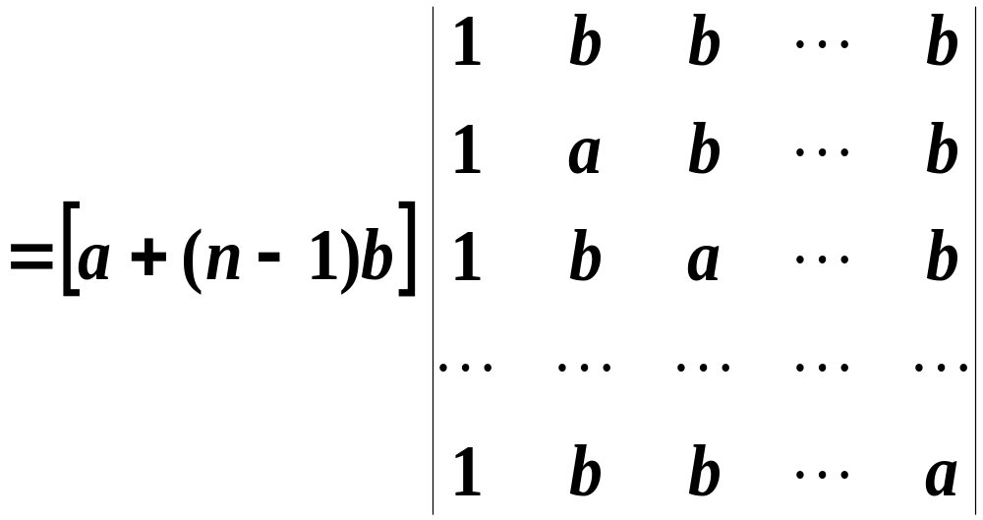
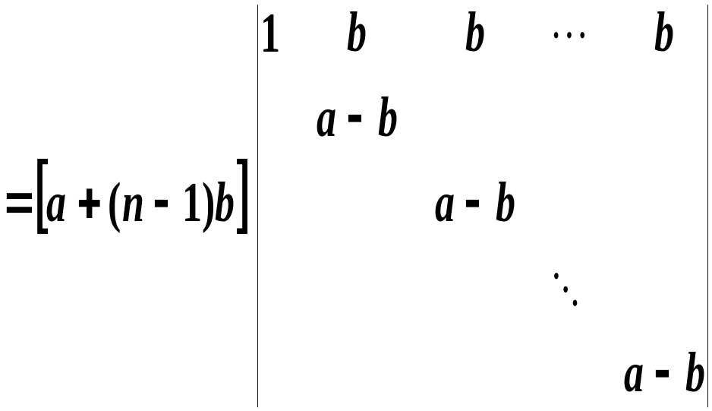




Slide 18
三、小结
(行列式中行与列具有同等的地位,行列式的性质凡是对行成立的对列也同样成立).
行列式的6个性质
计算行列式常用方法：(1)利用定义;(2)利用性质把行列式化为上三角形行列式，从而算得行列式的值．

Slide 19
§1.6行列式按行（列）展开
一、余子式与代数余子式
二、行列式按行（列）展开法则
三、关于代数余子式的重要性质
四、小结

Slide 20





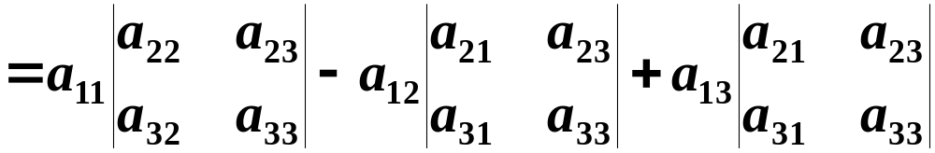
一、余子式与代数余子式
例如

Slide 21
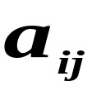



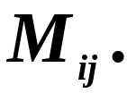
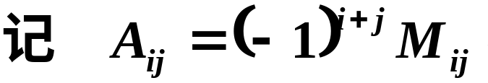
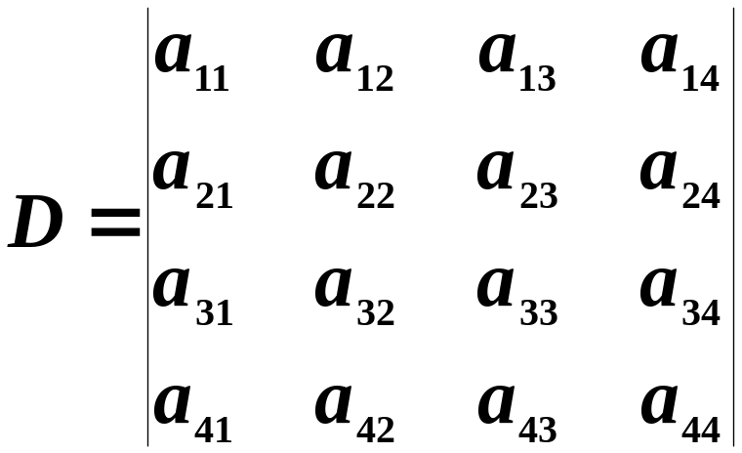
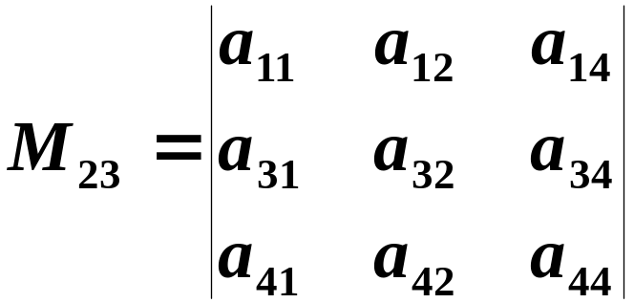
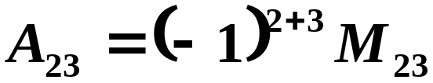

在 阶行列式中，把元素 所在的第 行和第 列划去后，留下来的 阶行列式叫做元素 的余子式 ，记作
叫做元素 的代数余子式．
例如

Slide 22
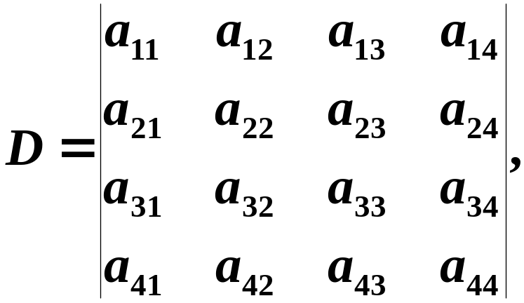
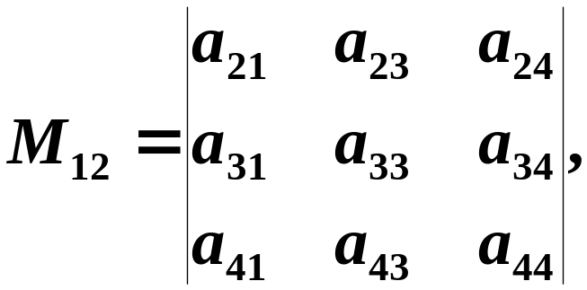
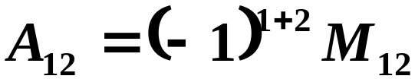


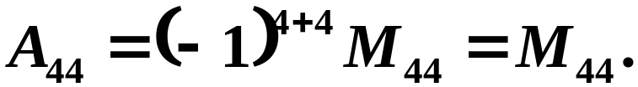
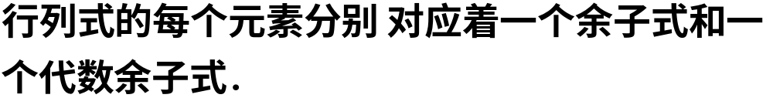

Slide 23
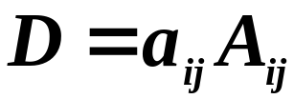
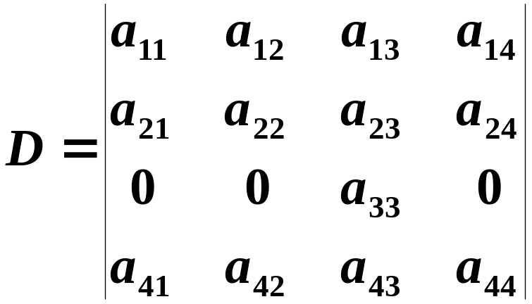
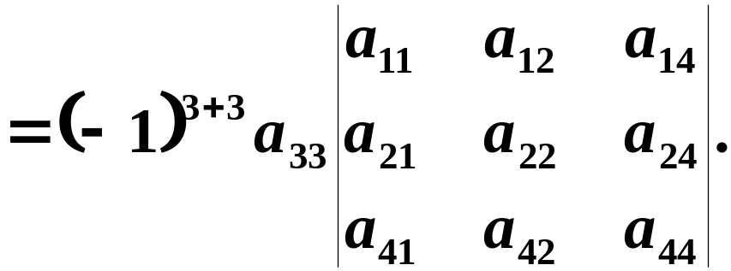
引理 一个 阶行列式，如果其中第 行所有元素除 外都为零，那末这行列式等于 与它的代数余子式的乘积，即 ．
例如

Slide 24

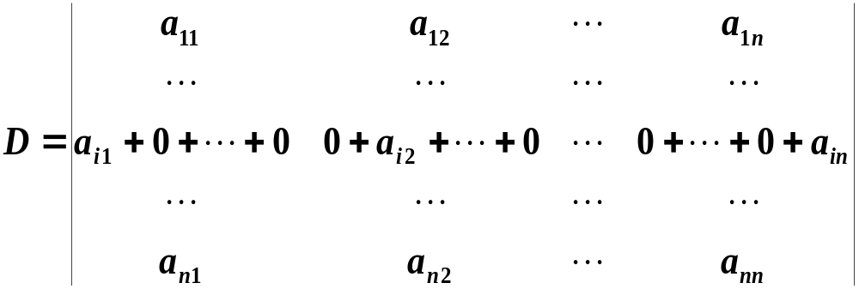
二、行列式按行（列）展开法则
定理３ 行列式等于它的任一行（列）的各元素与其对应的代数余子式乘积之和，即
证

Slide 25
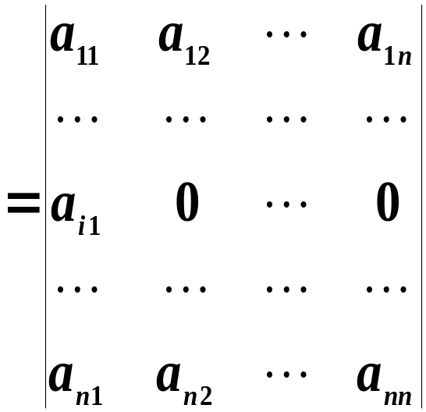
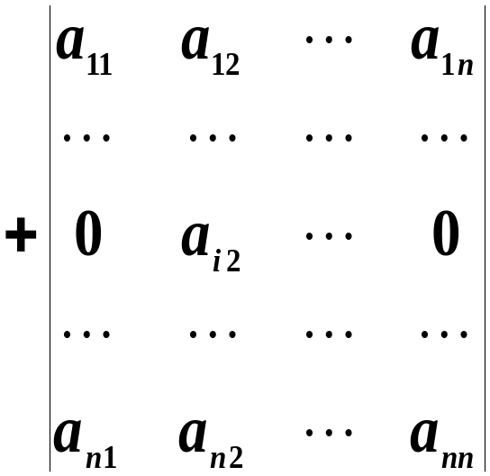
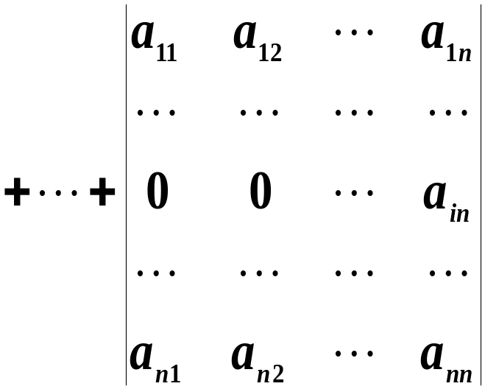

Slide 26




例1

Slide 27







Slide 28






例2
证明范德蒙德(Vandermonde)行列式
证
用数学归纳法

Slide 29



Slide 30


n-1阶范德蒙德行列式

Slide 31
推论 行列式任一行（列）的元素与另一行（列）的对应元素的代数余子式乘积之和等于零，即

Slide 32



关于代数余子式的重要性质

Slide 33





例３ 计算行列式
解
按第一行展开，得

Slide 34

例４ 计算行列式
解

Slide 35








Slide 36

三、小结
1. 行列式按行（列）展开法则是把高阶行列式的计算化为低阶行列式计算的重要工具.

Slide 37



用
3、仿照上述方法在
依次代替
可得

Slide 38

其实，把（9）式左端行列式按第行展开，注意到它的元的代数余子式等于中元的代数余子式，也可知（9）式成立。

Slide 39
§1.7克拉默法则
一、非齐次与齐次线性方程组的概念
二、克拉默法则
三、重要定理
四、齐次线性方程组的相关定理
五、小结

Slide 40

线性方程组的概念
类似于
称为线性方程。
包含相同变量的若干个线性方程所组成的集合称为
称为线性方程组。
方程都成立，就称这组数为该方程组的一个解，也称为方程组的一个解向量

Slide 41


一、非齐次与齐次线性方程组的概念
设线性方程组
则称此方程组为非
齐次线性方程组;
此时称方程组为齐次线性方程组.

Slide 42



二、克拉默法则
如果线性方程组
的系数行列式不等于零，即

Slide 43





那么线性方程组 有解，并且解是唯一的，解
可以表为
其中 是把系数行列式 中第 列的元素用方程
组右端的常数项代替后所得到的 阶行列式，即

Slide 44

三、重要定理
定理1 如果线性方程组 的系数行列式 则 一定有解,且解是唯一的 .
定理2 如果线性方程组 无解或有两个不同的
解，则它的系数行列式必为零.

Slide 45



四、齐次线性方程组的相关定理
定理 如果齐次线性方程组 的系数行列式
则齐次线性方程组 没有非零解.

Slide 46


定理 如果齐次线性方程组
有非零解,则它
的系数行列式必为零.
系数行列式
有非零解.

Slide 47





例1 用克拉默则解方程组
解

Slide 48











Slide 49








Slide 50




例2 用克拉默法则解方程组
解

Slide 51









Slide 52






例3 问 取何值时，齐次方程组
有非零解？

Slide 53






解
齐次方程组有非零解，则
所以 或 时齐次方程组有非零解.

Slide 54
五、小结
1. 用克拉默法则解方程组的两个条件
(1)方程个数等于未知量个数;
(2)系数行列式不等于零.
2. 克拉默法则建立了线性方程组的解和已知的系
数与常数项之间的关系.它主要适用于理论推导.

